Slide 1
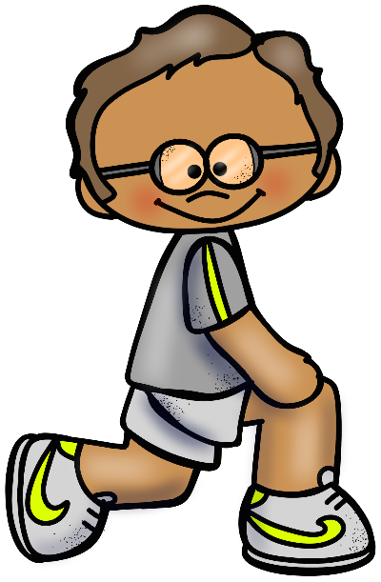
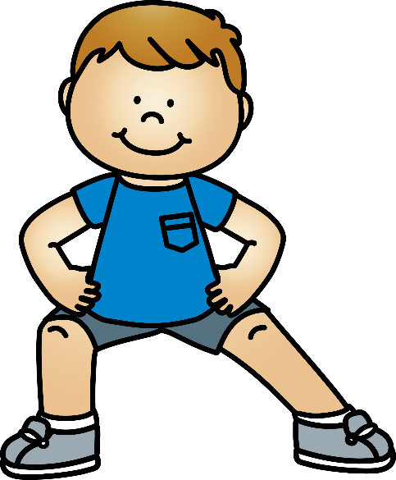
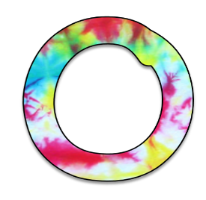
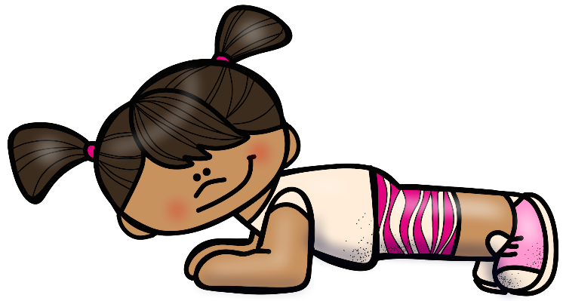
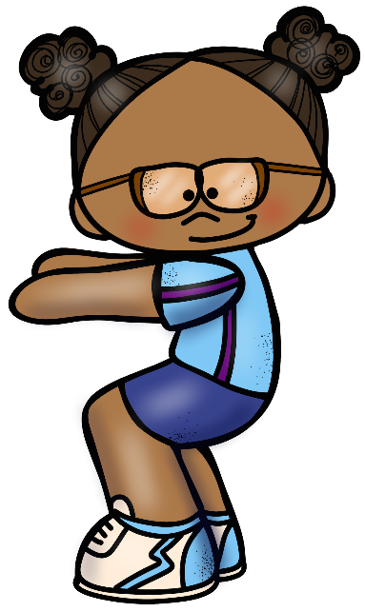
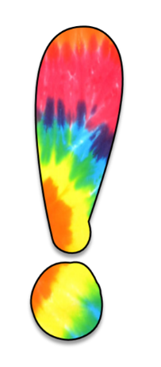
Les nombres de 1 à 800

Slide 2
Cathy Charrois
(enseignante de 1re année)
Comment participer : Les enfants lisent les nombres qui apparaissent. Lorsqu’un exercice est affiché, les enfants doivent l’exécuter.

Slide 3
123

Slide 4
46

Slide 5
633

Slide 6
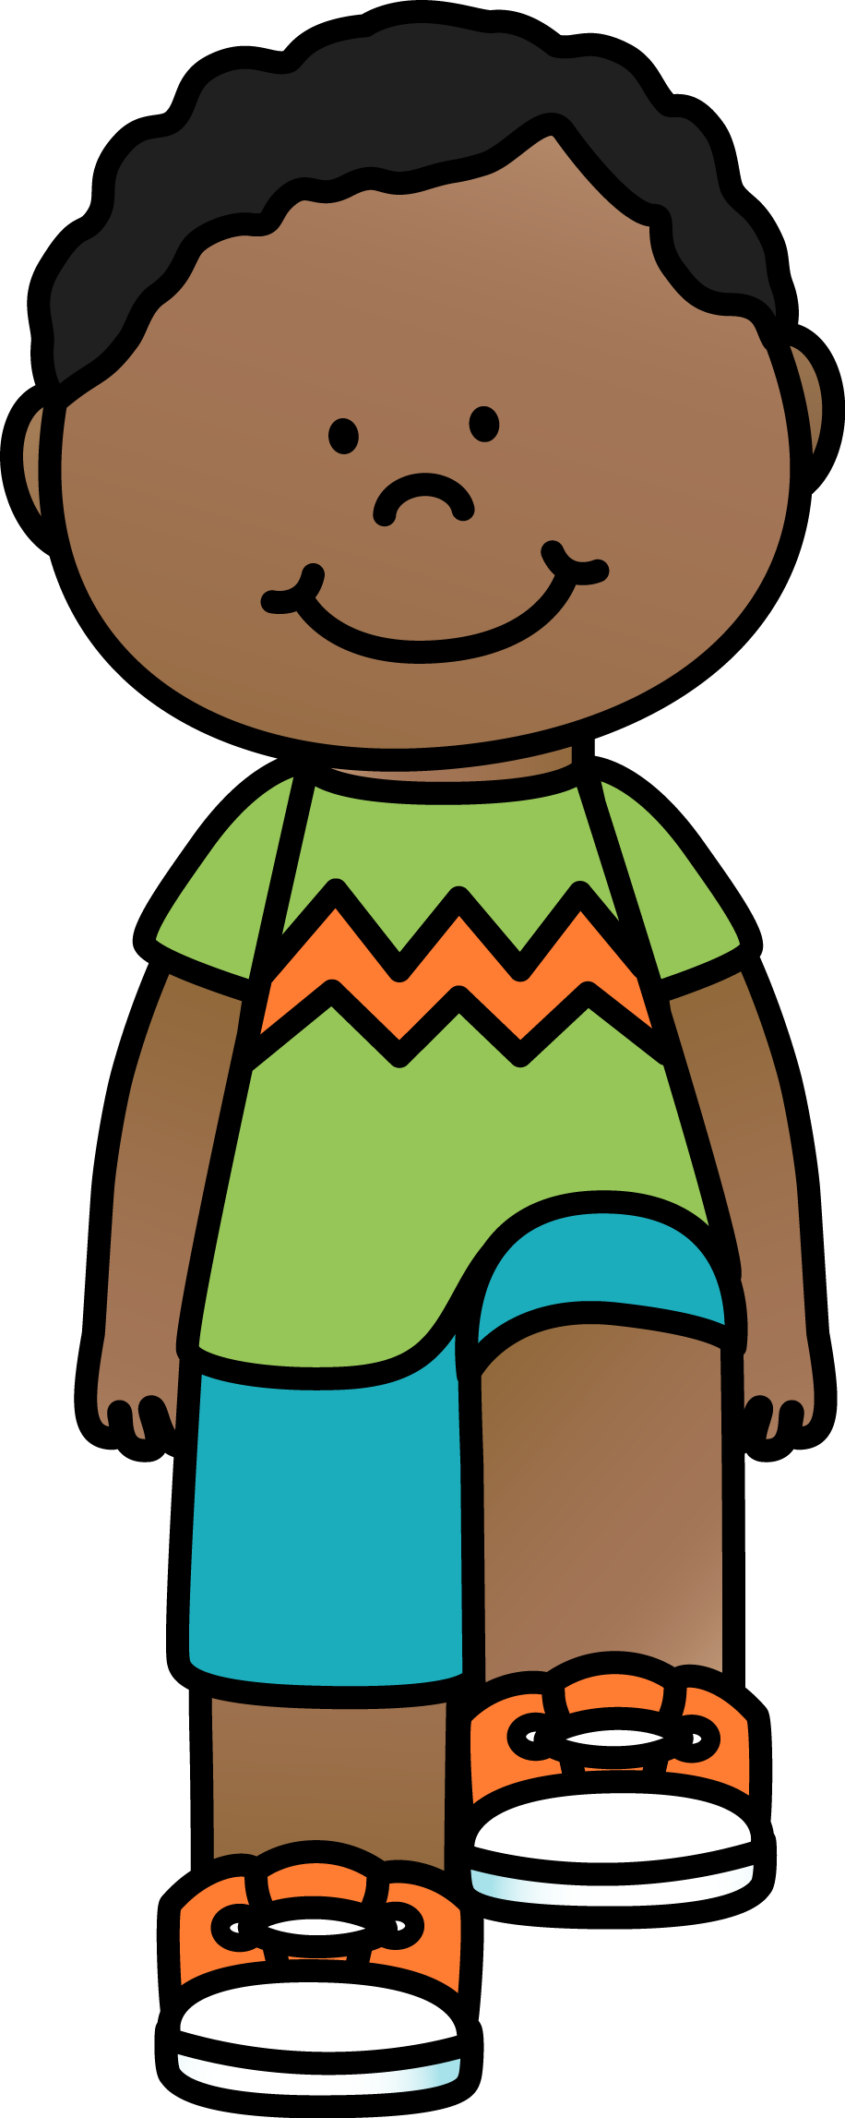
marcher sur place

Slide 7
104

Slide 8
461

Slide 9
768

Slide 10
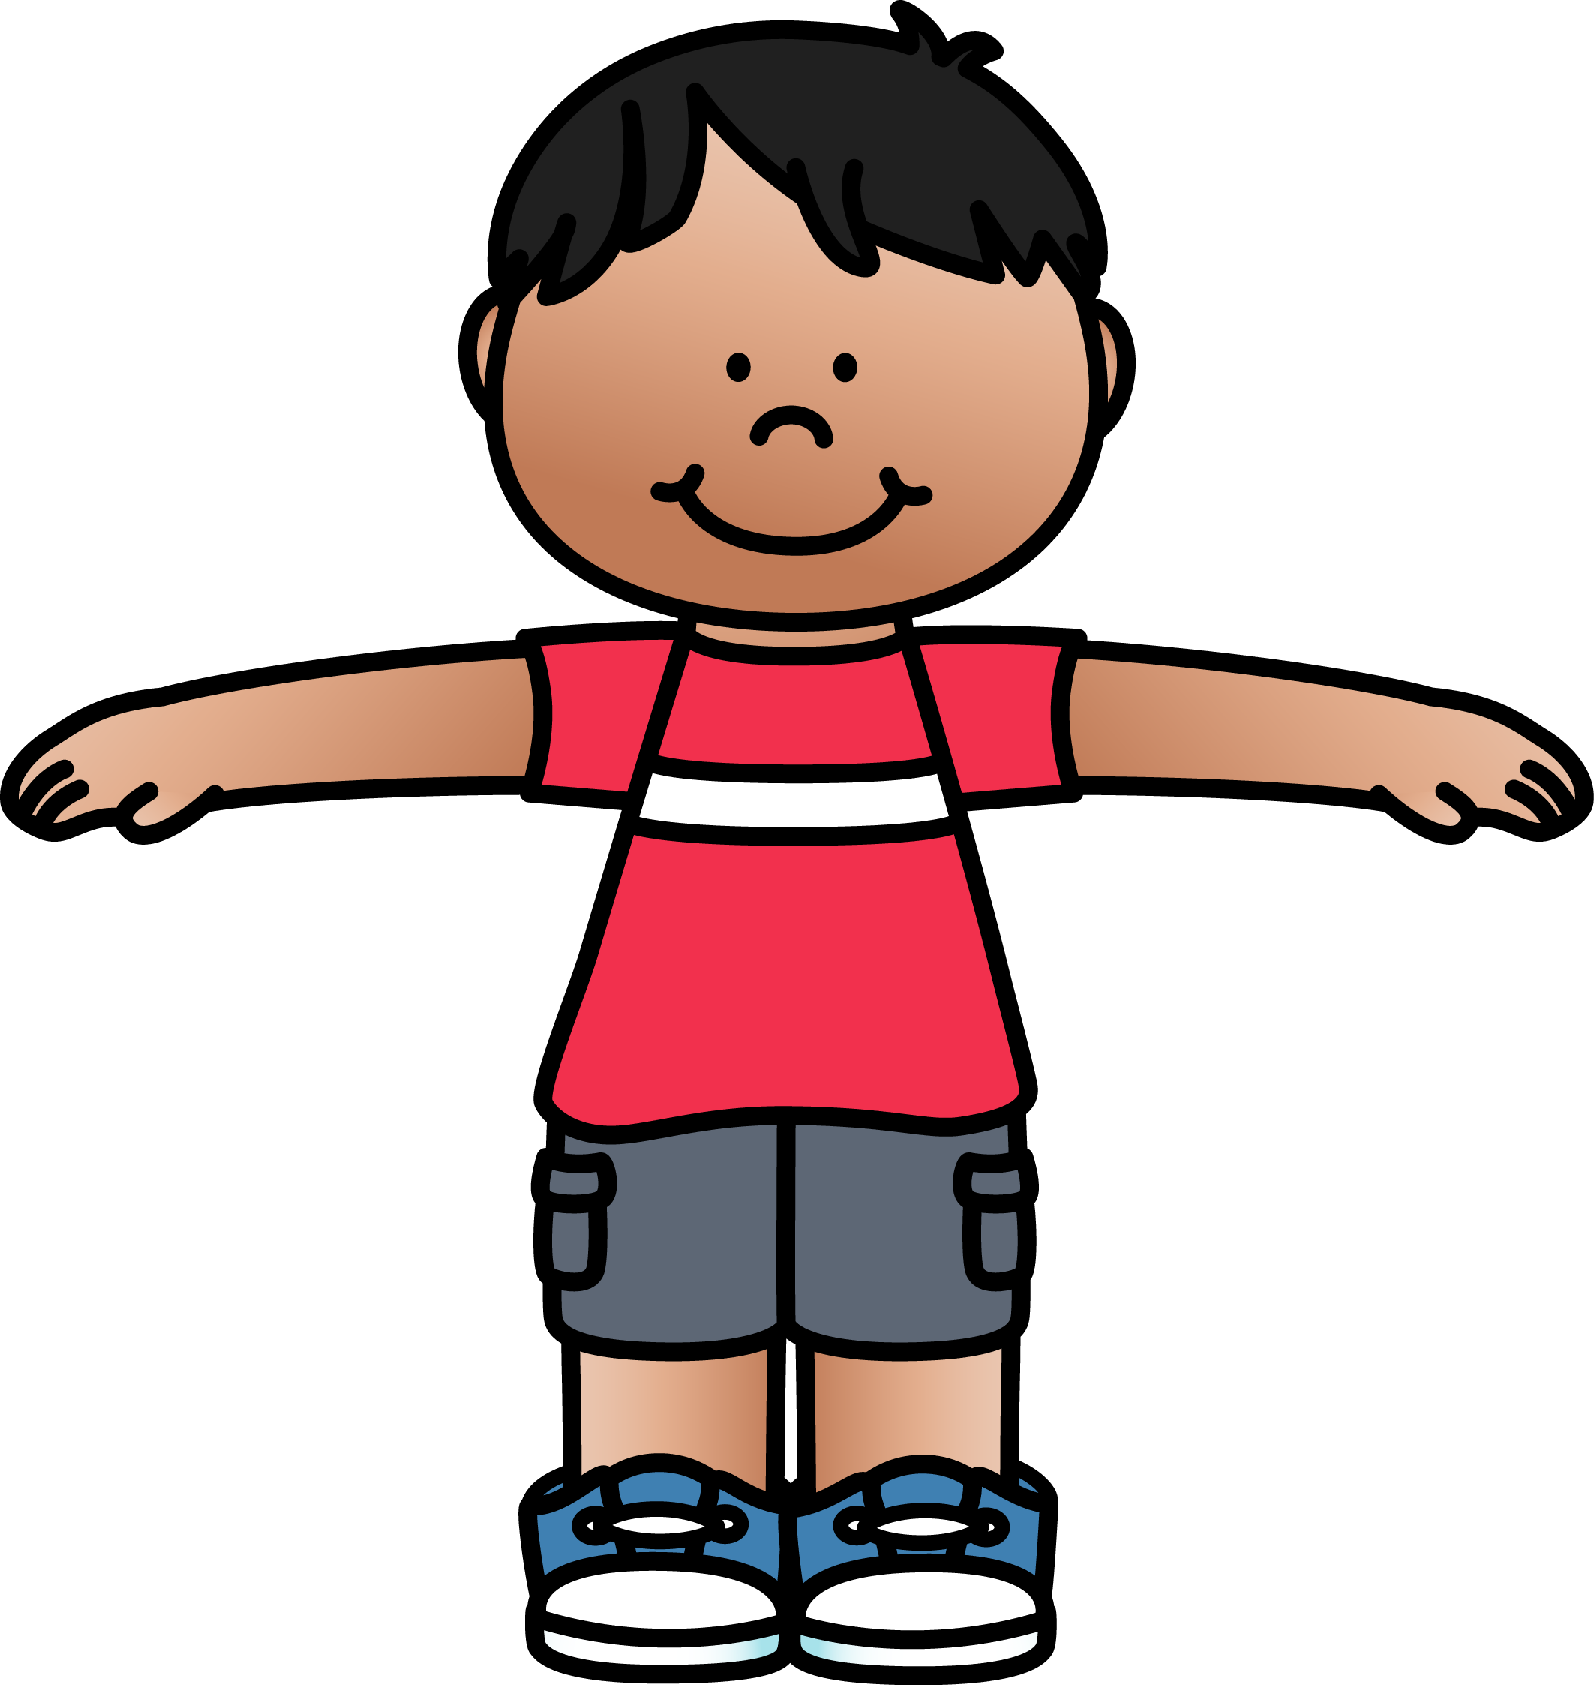
rotation des bras

Slide 11
785

Slide 12
67

Slide 13
470

Slide 14
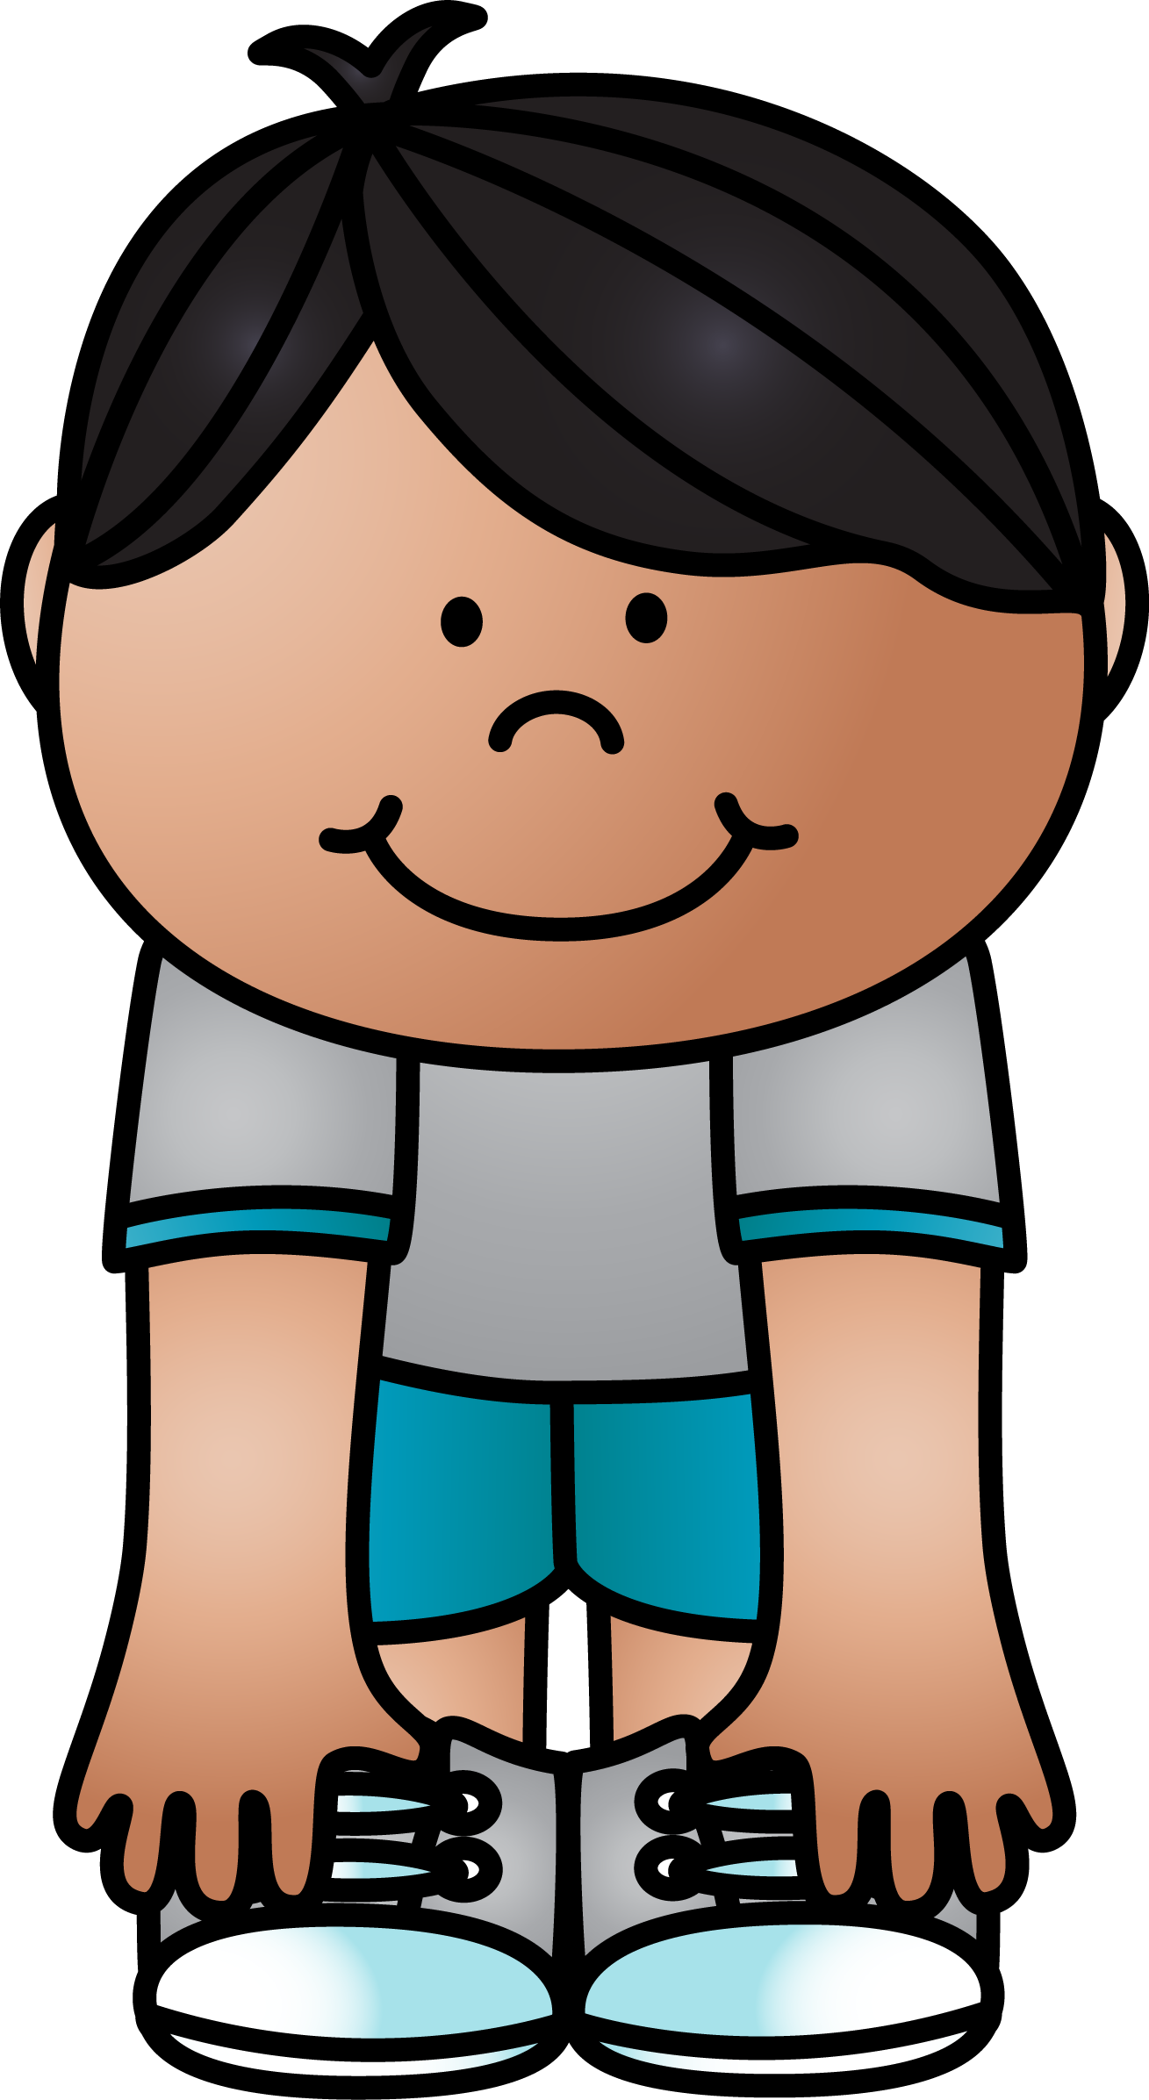
toucher les orteils

Slide 15
798

Slide 16
245

Slide 17
521

Slide 18
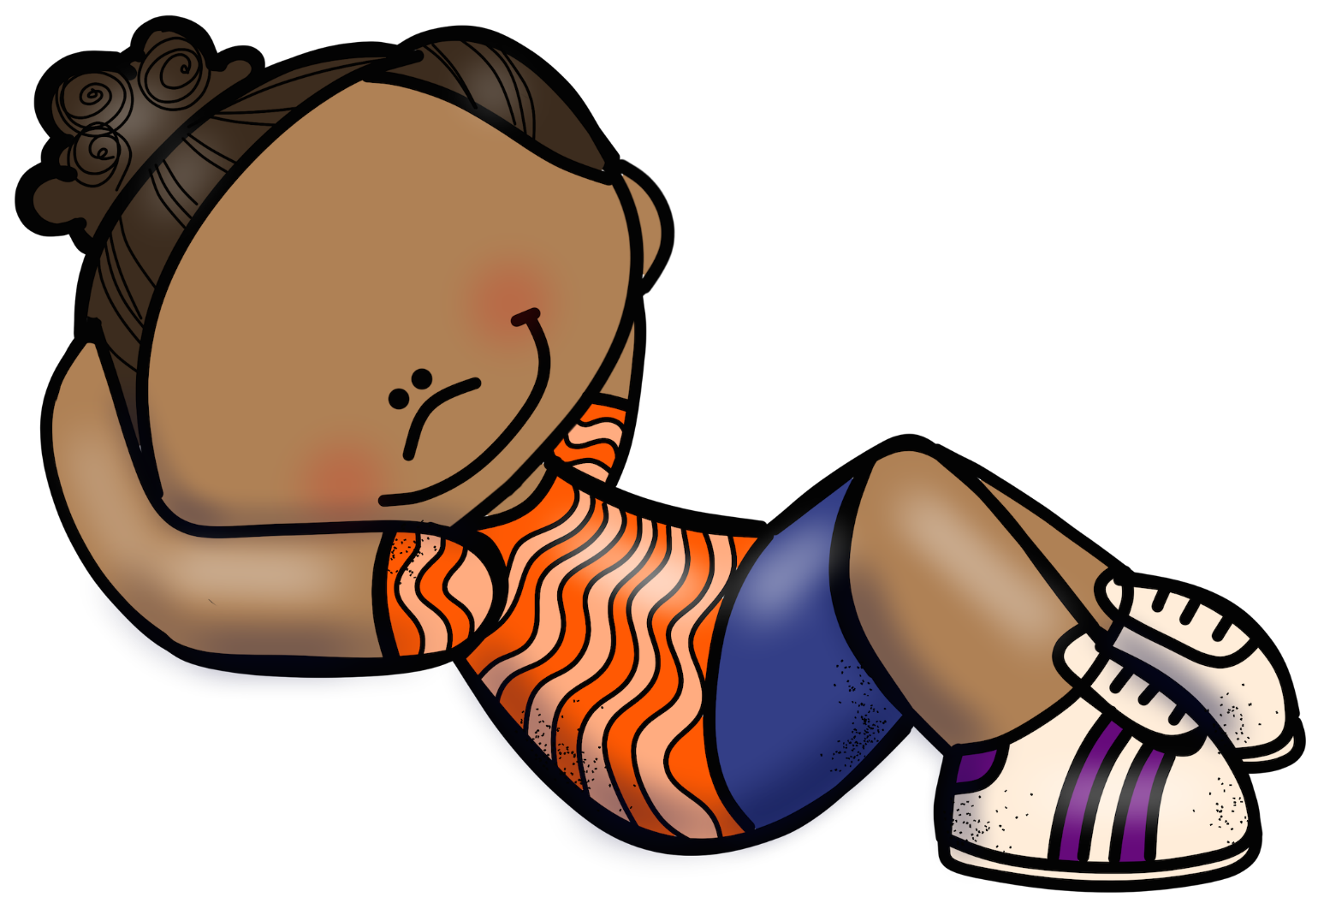
redressement assis

Slide 19
870

Slide 20
398

Slide 21
196

Slide 22
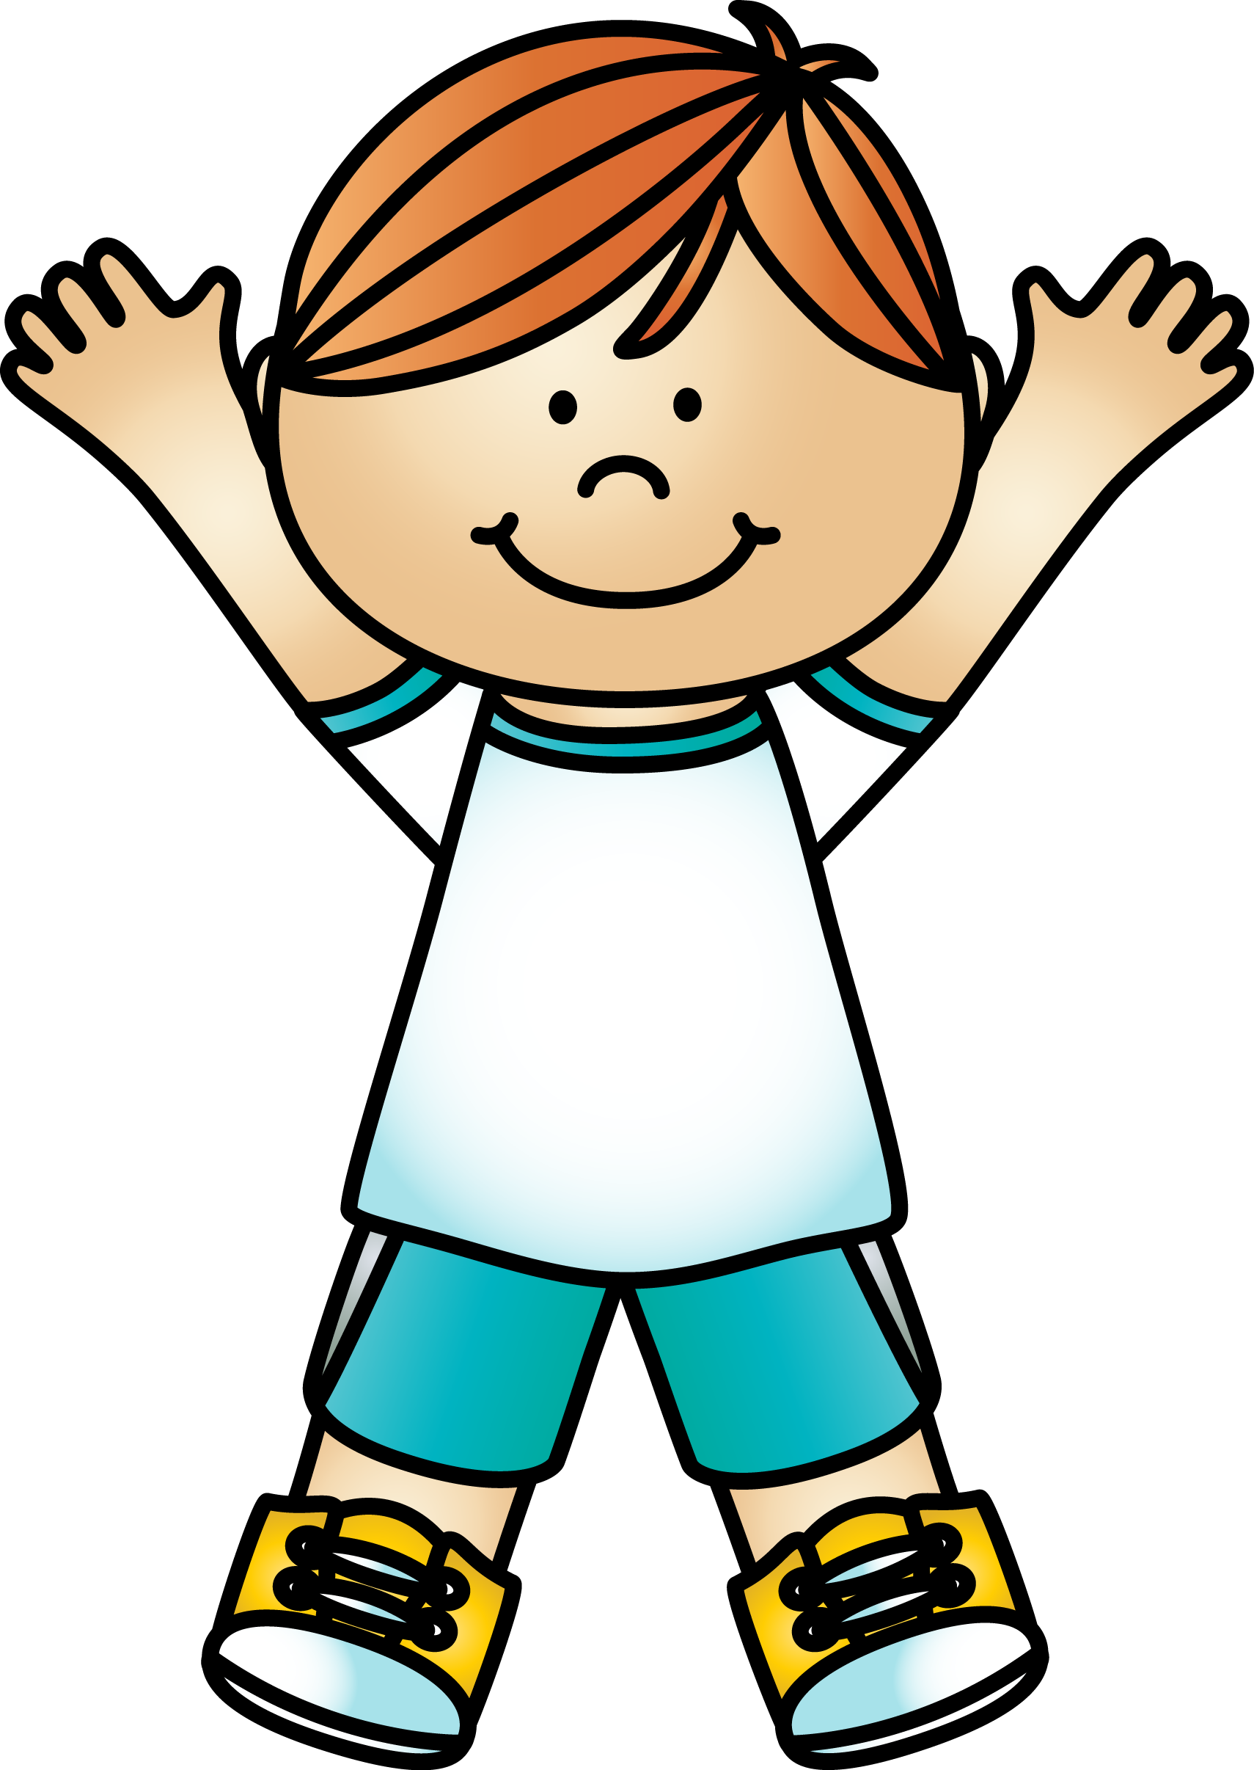
«Jumping Jack flash»

Slide 23
545

Slide 24
208

Slide 25
629

Slide 26
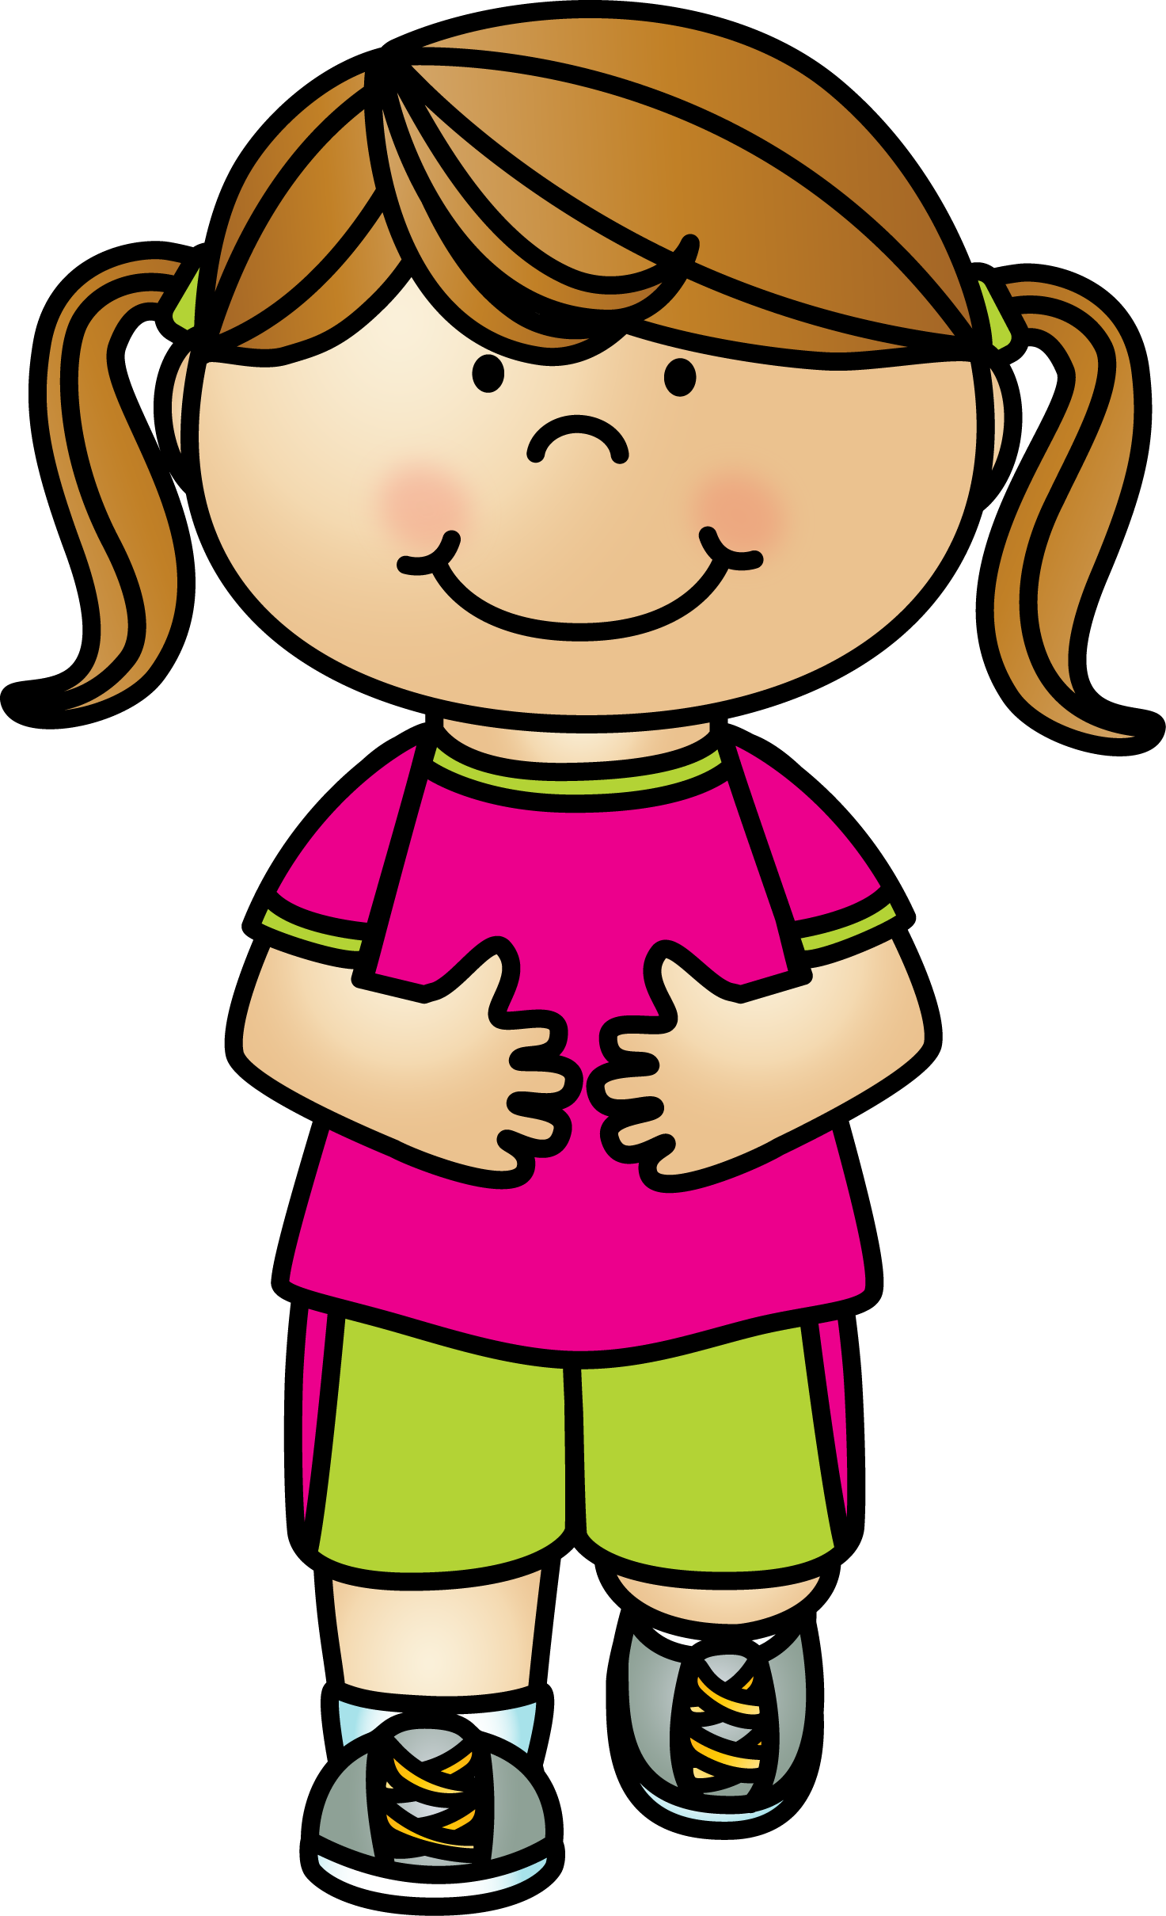
sauter sur un pied

Slide 27
354

Slide 28
140

Slide 29
86

Slide 30
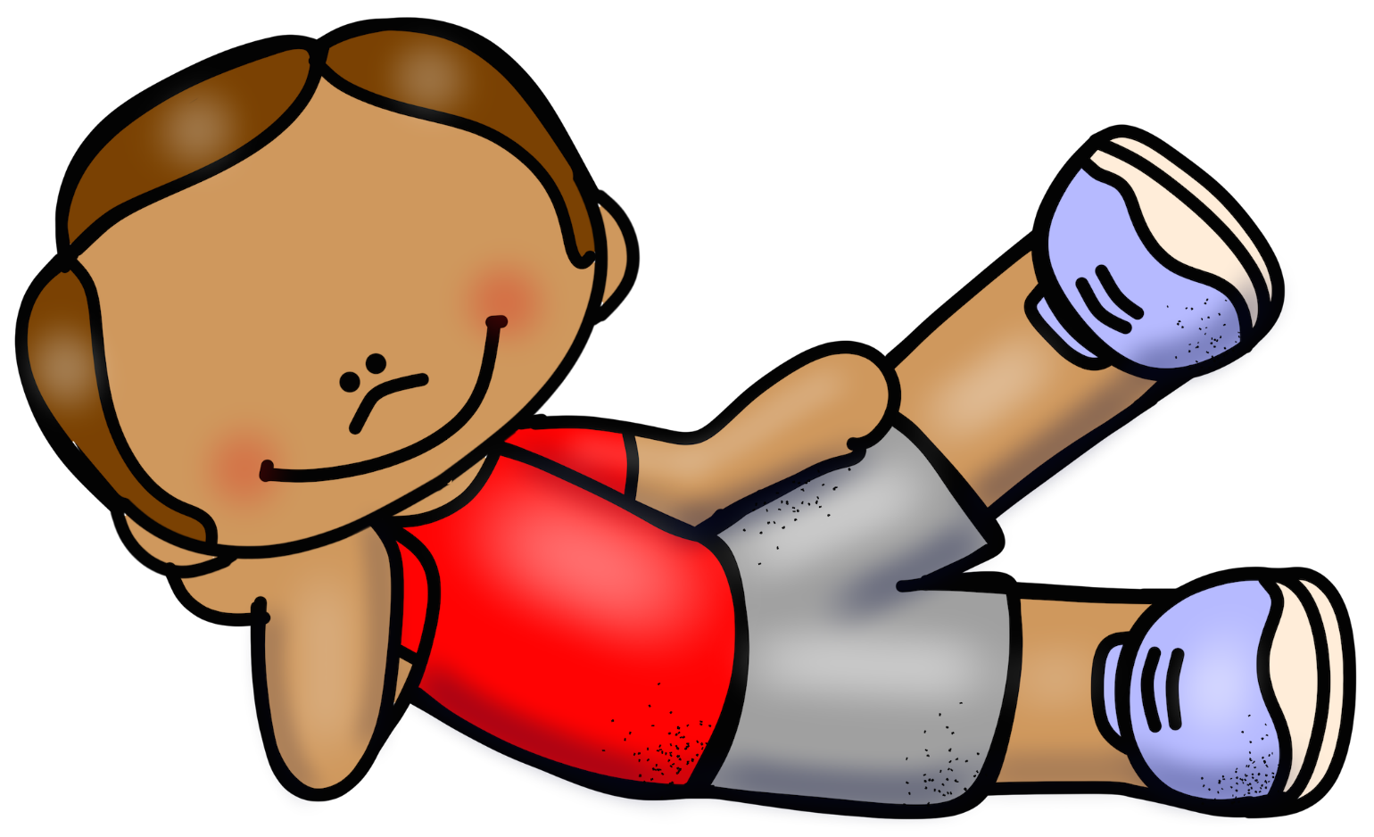

Slide 31
846

Slide 32
774

Slide 33
593

Slide 34
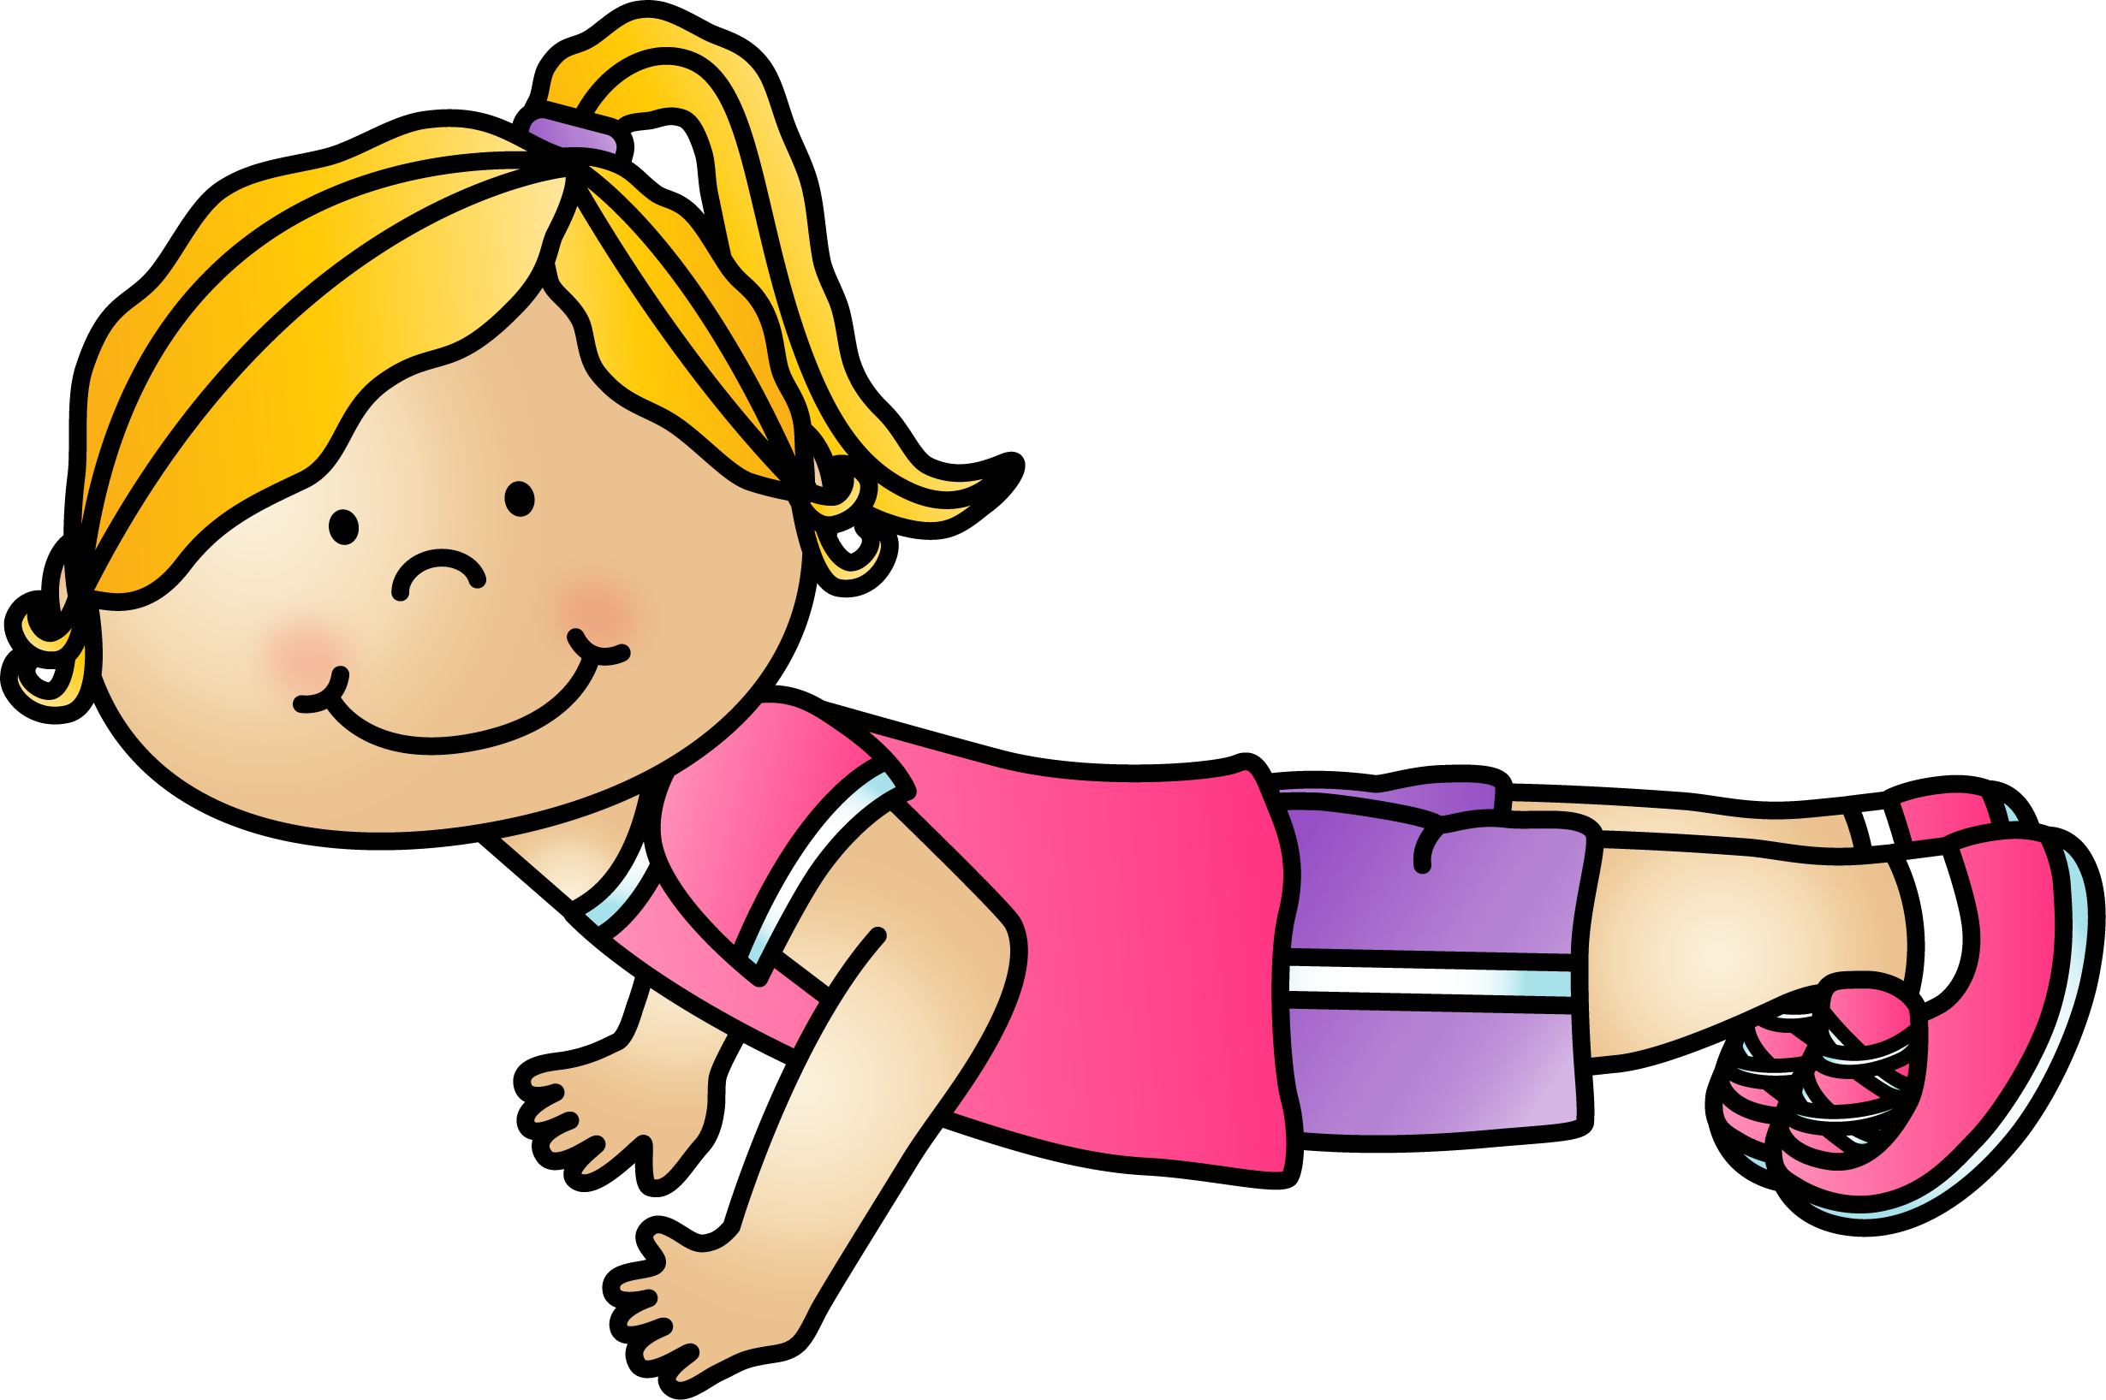
«push up»

Slide 35
732

Slide 36
674

Slide 37
392

Slide 38
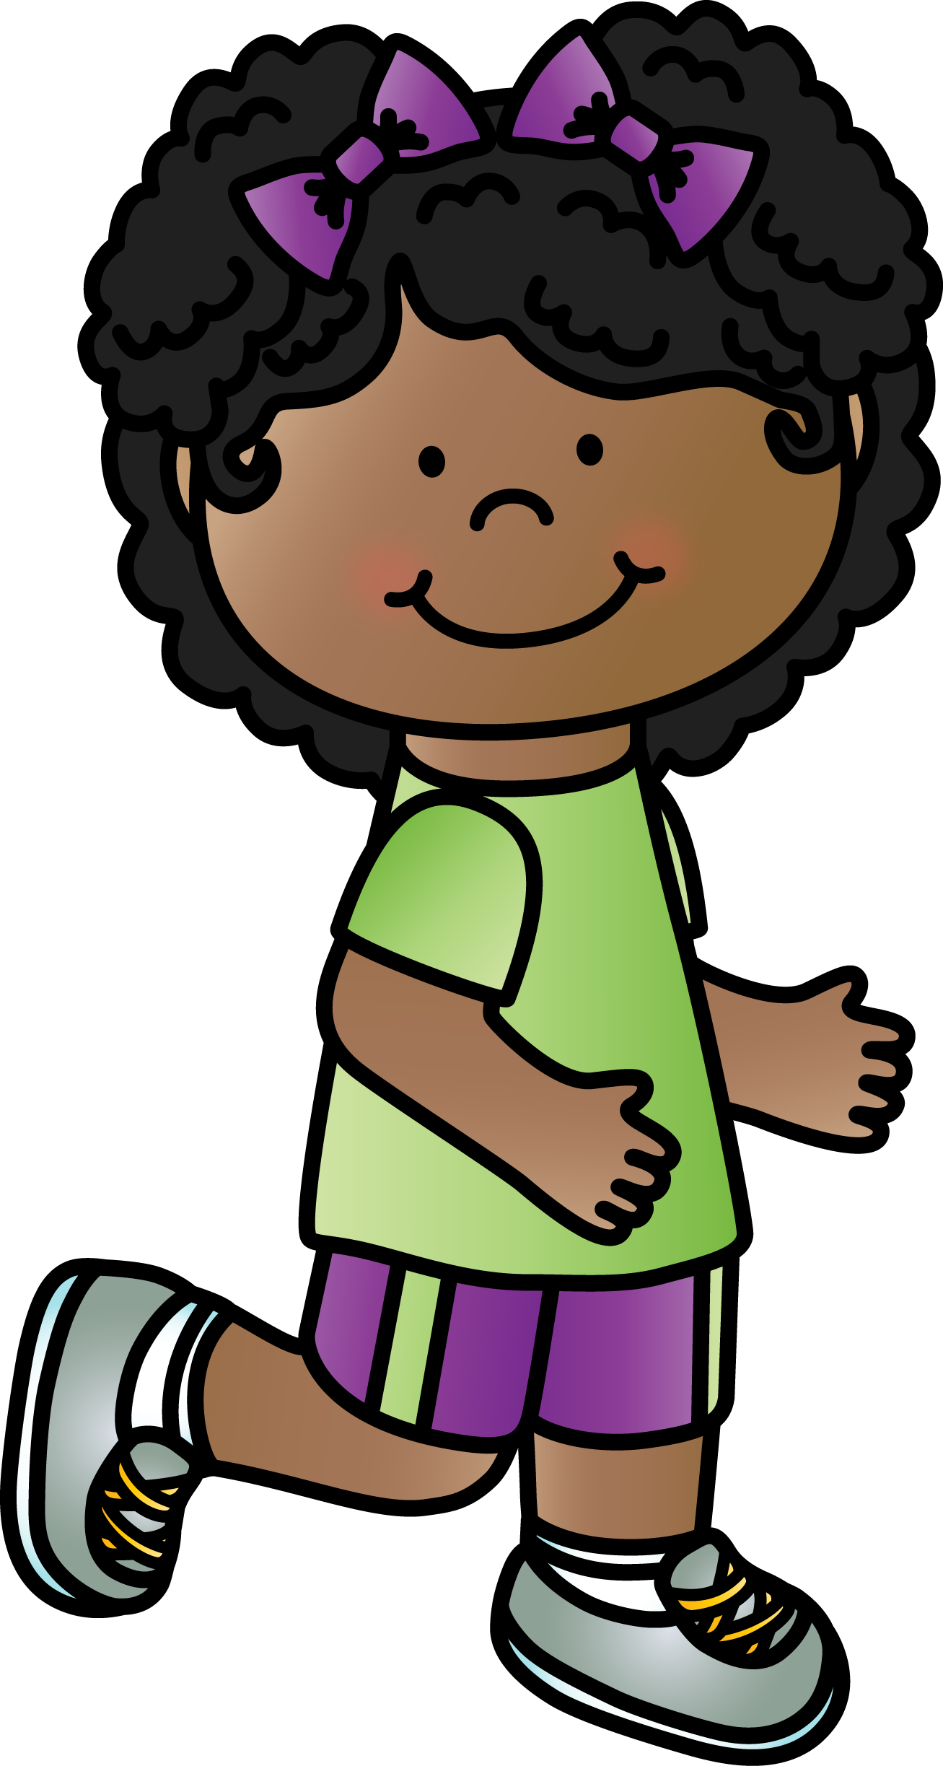
courir sur place

Slide 39
318

Slide 40
890

Slide 41
116

Slide 42
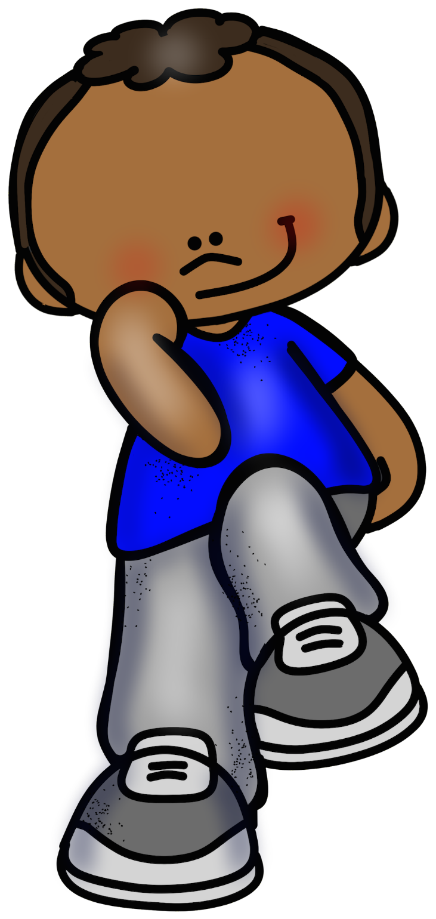
coude - genou

Slide 43
64

Slide 44
93

Slide 45
77

Slide 46
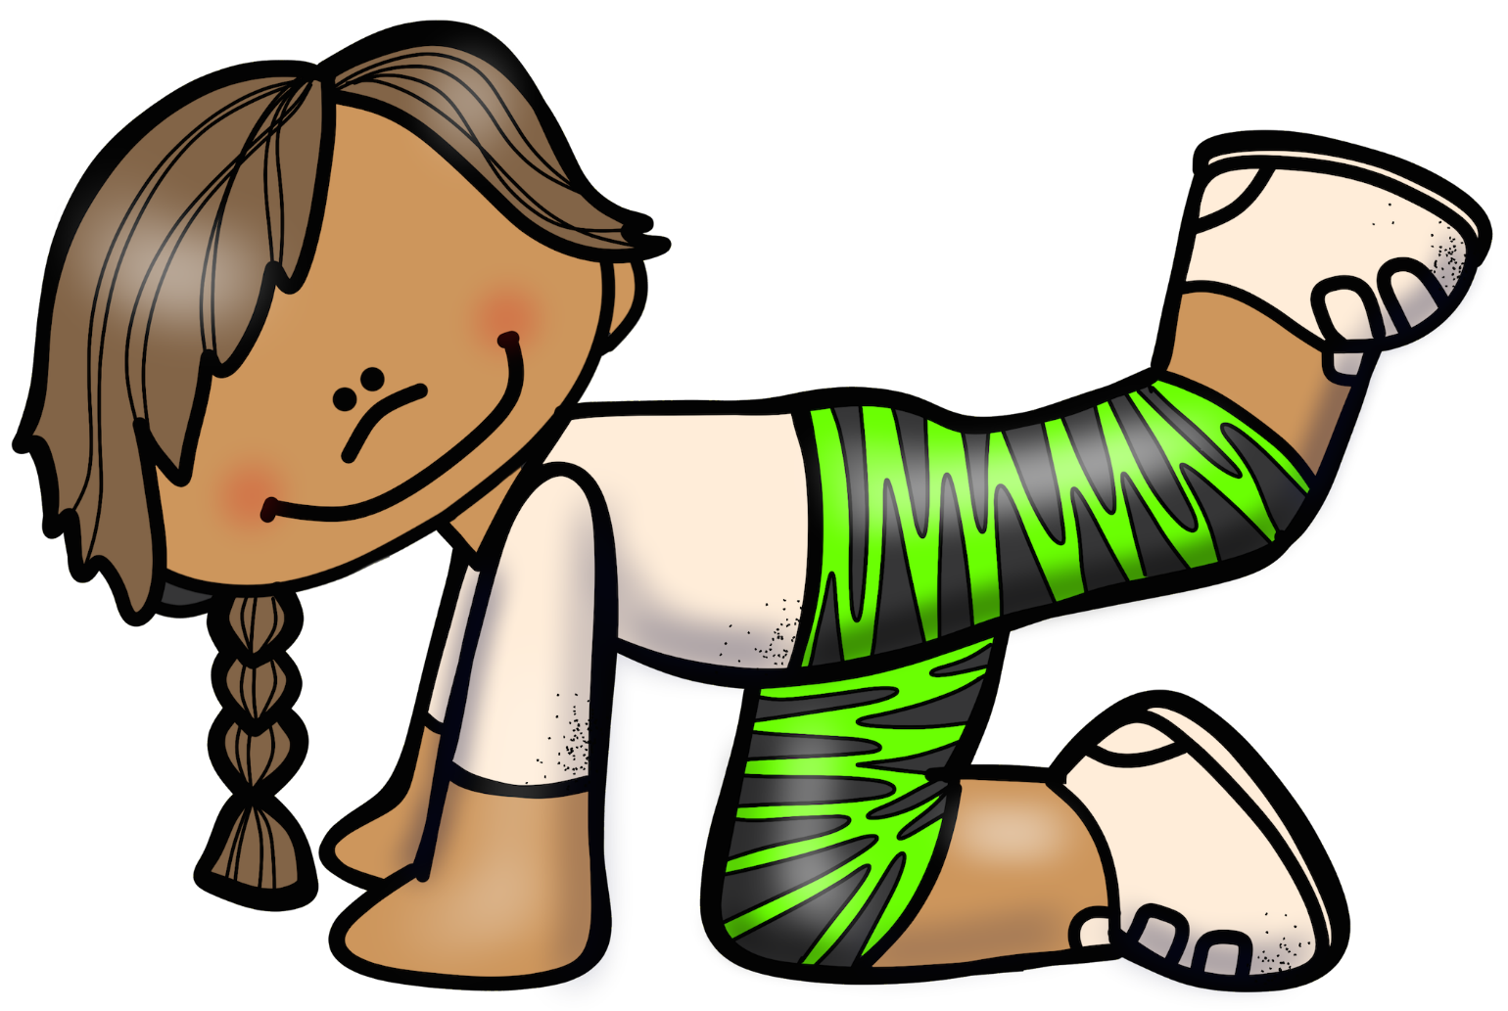

Slide 47
743

Slide 48
292

Slide 49
95

Slide 50
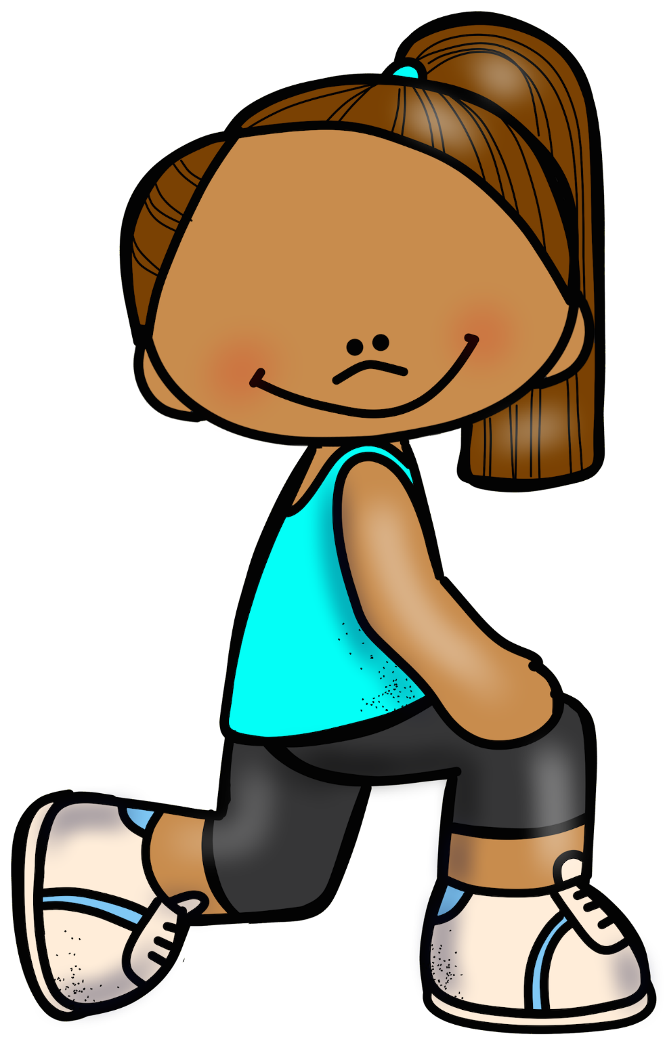

Slide 51
Les images utilisées proviennent de ces artistes et/ou de ces sites :
http://thecreativechalkboard.blogspot.ca/
www.edu-clips.com
https://www.whimsyclips.com/

